Slide 1

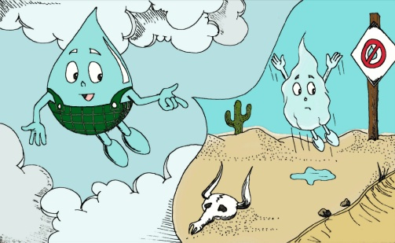
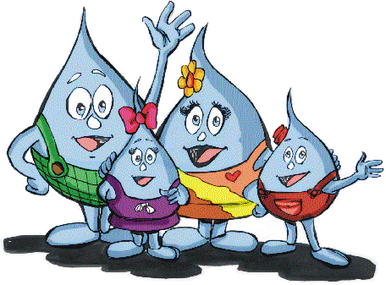
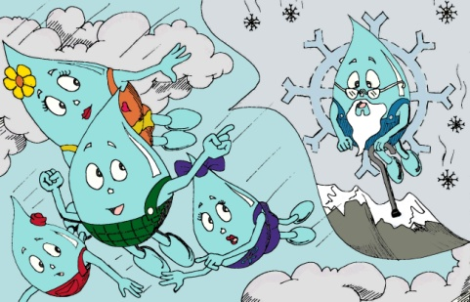
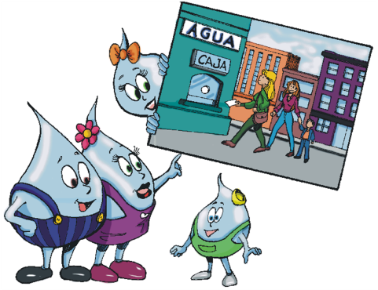
¡JUNTOS CUIDAMOS Y
RESPETAMOS EL AGUA!
¡JUNTOS CUIDAMOS Y
RESPETAMOS EL AGUA!
ESCUELA:
NOMBRE:
MATERIA:
GRADO
“SIGUE NUESTRAS RECOMENDACIONES”
ESCUELA:
NOMBRE:
MATERIA:
GRADO
“EN TEMPORADAS DE SEQUÍA COMPARTE EL AGUA”
OTHÓN
GOTÓN
TINA
GOTINA
FERMÍN
GOTÍN
CAMPAÑA:“POR EL AGUA, USO MI ETIQUETA ESCOLAR”
CAMPAÑA:“POR EL AGUA, USO MI ETIQUETA ESCOLAR”
FERMÍN
GOTÍN
TITA GOTITA
La Familia del Agua (R)
“SÍMBOLO UNIVERSAL DEL
CUIDADO Y RESPETO POR EL AGUA”
La Familia del Agua (R)
“SÍMBOLO UNIVERSAL DEL
CUIDADO Y RESPETO POR EL AGUA”
CONAGUA/CASIyCA/HGO/VMJH/2009
CONAGUA/CASIyCA/HGO/VMJH/2009
¡JUNTOS CUIDAMOS Y
RESPETAMOS EL AGUA!
¡JUNTOS CUIDAMOS Y
RESPETAMOS EL AGUA!
“PROTÉJANSE EN ÉPOCA DE FRÍO”
“PAGA A TIEMPO POR EL SERVICIO DEL AGUA”
ESCUELA:
NOMBRE:
MATERIA:
GRADO
ESCUELA:
NOMBRE:
MATERIA:
GRADO
TITA GOTITA
TINA
GOTINA
OTHÓN
GOTÓN
CAMPAÑA:“POR EL AGUA, USO MI ETIQUETA ESCOLAR”
OTHÓN
GOTÓN
CAMPAÑA:“POR EL AGUA, USO MI ETIQUETA ESCOLAR”
TITA GOTITA
FERMÍN
GOTÍN
FERMÍN GOTÍN
TINA GOTINA
La Familia del Agua (R)
“SÍMBOLO UNIVERSAL DEL
CUIDADO Y RESPETO POR EL AGUA”
La Familia del Agua (R)
“SÍMBOLO UNIVERSAL DEL CUIDADO
Y RESPETO POR EL AGUA”
CONAGUA/CASIyCA/HGO/VMJH/2009
CONAGUA/CASIyCA/HGO/VMJH/2009

Slide 2
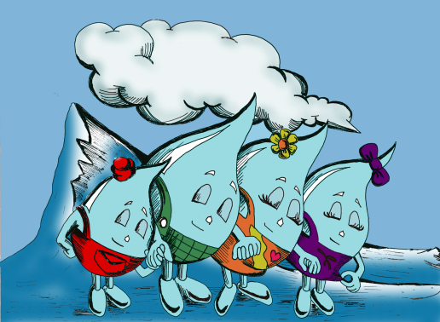
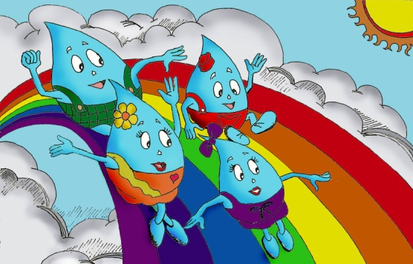

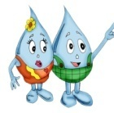
¡JUNTOS CUIDAMOS Y
RESPETAMOS EL AGUA!
¡JUNTOS CUIDAMOS Y
RESPETAMOS EL AGUA!
ESCUELA:
NOMBRE:
MATERIA:
GRADO
“YA ESTAMOS AQUÍ PARA CUIDARNOS JUNTOS”
ESCUELA:
NOMBRE:
MATERIA:
GRADO
“CONOCE TU DISPONIBILIDAD DE AGUA
PARA QUE DECIDAS MEJOR SOBRE SUS USOS”
OTHÓN GOTÓN
CAMPAÑA:“POR EL AGUA, USO MI ETIQUETA ESCOLAR”
TITA
GOTITA
CAMPAÑA:“POR EL AGUA, USO MI ETIQUETA ESCOLAR”
FERMÍN
GOTÍN
TINA GOTINA
La Familia del Agua (R)
“SÍMBOLO UNIVERSAL DEL
CUIDADO Y RESPETO POR EL AGUA”
La Familia del Agua (R)
“SÍMBOLO UNIVERSAL DEL
CUIDADO Y RESPETO POR EL AGUA”
CONAGUA/CASIyCA/HGO/VMJH/2009
CONAGUA/CASIyCA/HGO/VMJH/2009
¡JUNTOS CUIDAMOS Y
RESPETAMOS EL AGUA!
¡JUNTOS CUIDAMOS Y
RESPETAMOS EL AGUA!
“CUÍDATE Y RESPETA EL AGUA EN
TEMPORADA DE LLUVIAS “
“LIMPIAS BAJAMOS, LIMPIAS QUEREMOS REGRESAR”.
¡NO NOS CONTAMINES!
ESCUELA:
NOMBRE:
MATERIA:
GRADO
ESCUELA:
NOMBRE:
MATERIA:
GRADO
OTHÓN
GOTÓN
FERMÍN
GOTÍN
CAMPAÑA:“POR EL AGUA, USO MI ETIQUETA ESCOLAR”
CAMPAÑA:“POR EL AGUA, USO MI ETIQUETA ESCOLAR”
TINAGOTINA
TINA
GOTINA
TITA
GOTITA
OTHÓN GOTÓN
La Familia del Agua (R)
“SÍMBOLO UNIVERSAL DEL
CUIDADO Y RESPETO POR EL AGUA”
La Familia del Agua (R)
“SÍMBOLO UNIVERSAL DEL
CUIDADO Y RESPETO POR EL AGUA”
CONAGUA/CASIyCA/HGO/VMJH/2009
CONAGUA/CASIyCA/HGO/VMJH/2009

